Slide 1
Planéty slnečnej sústavy
Eliška andrašiková 5.c
Základná škola, levočská 11

Slide 2
obsah
Slnko a osem planét ´- obrázok
Slnečná sústava
Všetky telesá slnečnej sústavy
Planéty
Kamenne a plinné
Slnko
Merkúr
Venuša
Zem
Mars
Jupiter
Saturn
Uran
Neptun
Názvy strán ,ktoré boli použité

Slide 3
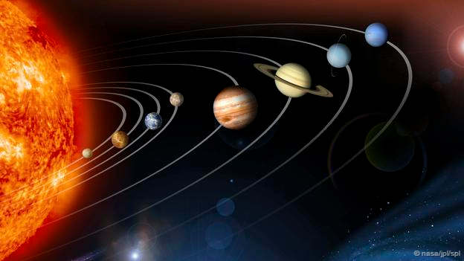
sLNEčNá SúSTAVA : SLNKO a OSEM PLANéT
vv
v

Slide 4
Slnečná sústava je planetárna sústava hviezdy Slnko, do ktorej patrí aj Zem. Skladá sa zo Slnka a všetkých telies, ktoré obiehajú okolo neho; (planét, trpasličích planét, planétok, komét, mesiacov, meteoroidov, medziplanetárneho plynu a prachu), rovnako ako aj prostredia, v ktorom sa tento pohyb uskutočňuje. Zem je treťou planétou slnečnej sústavy. Slnečná sústava je súčasťou oveľa väčšieho komplexu pozostávajúceho z množstva hviezd a medzihviezdnej hmoty – Galaxie.

Slide 5
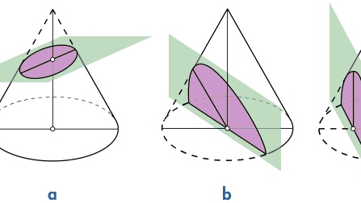
Všetky telesá slnečnej sústavy sa pohybujú po dráhach, ktoré sa nazývajú kužeľosečky. Sú to kružnica, elipsa, parabola a hyperbola. Pri svojom obehu okolo Slnka sa telesá riadia Keplerovými zákonmi, aj keď nimi nie je možné opísať pohyb všetkých telies slnečnej sústavy úplne presne, pretože okrem gravitačného poľa na ne pôsobia ešte aj iné sily, ako napr. odpor prostredia. Gravitačné pôsobenie Slnka udržiava veľké telesá slnečnej sústavy na obežných dráhach (pohybujú sa v uzavretých krivkách – elipsy a kružnice), menšie telesá sa môžu okrem uzavretých kriviek pohybovať aj po otvorených krivkách (po parabolách a hyperbolách).

Slide 6
Planéty:
Merkur
Venuša
Zem
Mars
Jupiter
Saturn
Urán
Neptún

Slide 7
Poznáme : kamenné a plinné
Kamenné sú: Merkúr , Venuša , Zem
Plinné sú: Mars , Jupiter , Saturn , Urán , Neptún
Najväčšia kamenná planéta je zem.
Saturn má prstence .

Slide 8
Slnko
Slnko je centrálna hviezda slnečnej sústavy a jediná hviezda tejto planetárnej sústavy. Je to naša najbližšia hviezda a zároveň najjasnejšia hviezda na oblohe. Gravitačné pôsobenie Slnka udržiava na obežných dráhach okolo Slnka všetky objekty slnečnej sústavy vrátane planéty Zem. Jeho energia je nevyhnutná pre život na Zemi. Astronomický symbol pre Slnko je kruh s bodom vnútri .

Slide 9
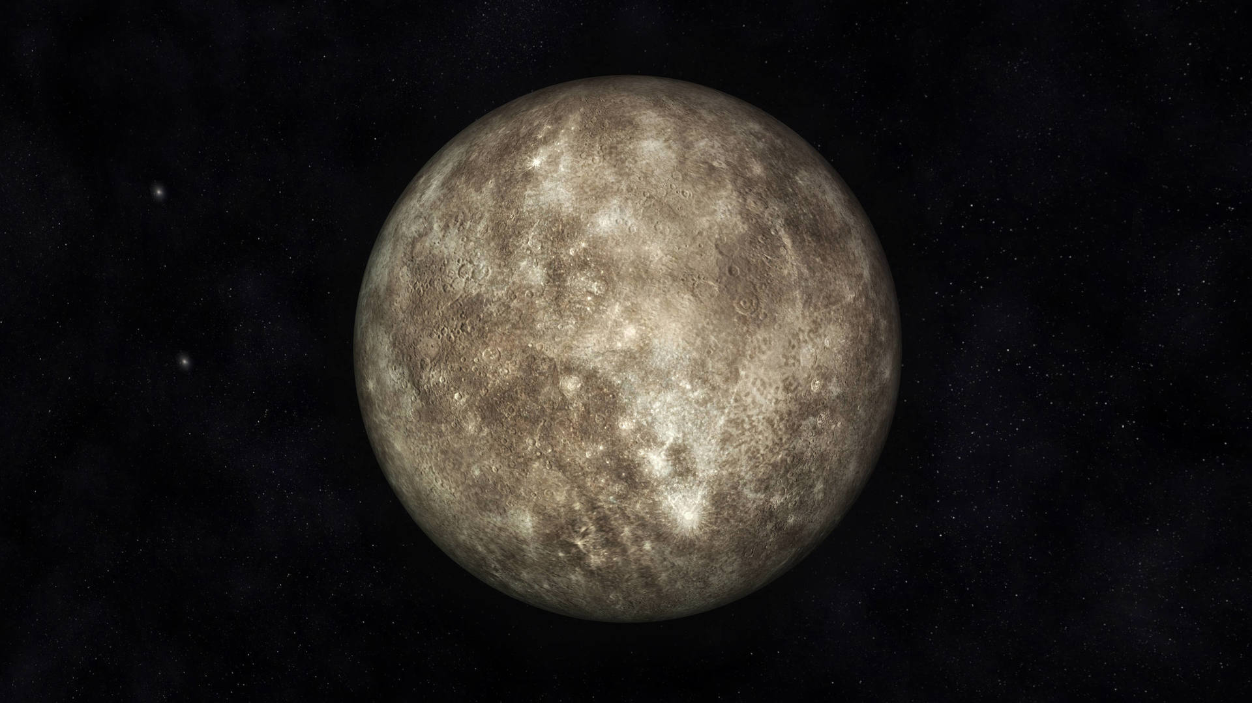
merkúr
Merkúr je najbližšia planéta slnečnej sústavy k Slnku a najmenšia planéta slnečnej sústavy.
Merkúr je malá kamenná planéta s povrchom posiatym impaktnými krátermi. Nemá hustú atmosféru, ktorá by dokázala regulovať povrchovú teplotu. Z toho dôvodu jej rozdiel kolíše v rozmedzí +440 °C počas dňa a −180 °C v noci. Napriek tomu, že je Merkúr najbližšie k Slnku. Merkúr má vysokú hustotu a slabé, no predsa prítomné magnetické pole. Vytvára ho masívne kovové jadro vo vnútri planéty. Merkúr obieha okolo Slnka najrýchlejšie zo všetkých planét, no jeho rotácia je, naopak, veľmi pomalá. Nemá žiadny mesiac.

Slide 10
venuša
Venuša je druhá planéta slnečnej sústavy (v poradí od Slnka), po Slnku a po Mesiaci najjasnejší objekt viditeľný zo Zeme. Pomenovaná je po starorímskej bohyni lásky. Maximálna uhlová vzdialenosť Venuše od Slnka môže byť až 48°. So Slnkom a Mesiacom patrí medzi jediné tri nebeské telesá, ktorých svetlo vrhá na Zem tiene viditeľné voľným okom.Venuša je druhá planéta slnečnej sústavy (v poradí od Slnka), po Slnku a po Mesiaci najjasnejší objekt viditeľný zo Zeme. Pomenovaná je po starorímskej bohyni lásky. Jej obežná dráha sa nachádza vnútri dráhy Zeme, to znamená, že nikdy sa na oblohe nevzdiali ďaleko od Slnka. Maximálna uhlová vzdialenosť Venuše od Slnka môže byť až 48°. So Slnkom a Mesiacom patrí medzi jediné tri nebeské telesá, ktorých svetlo vrhá na Zem tiene viditeľné voľným okom.

Slide 11
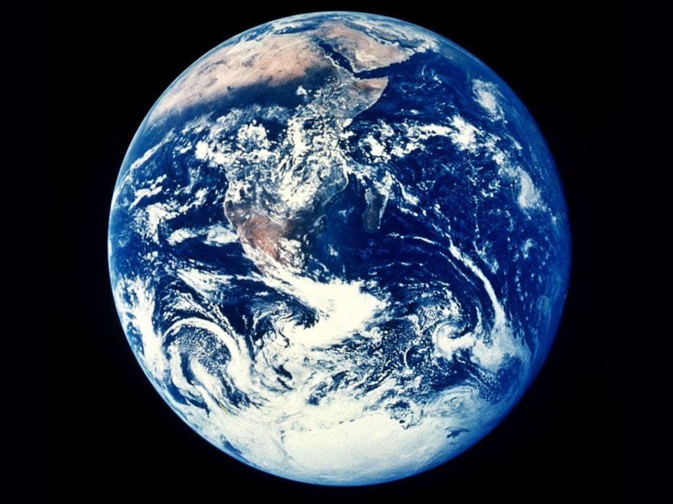
zem
Zem je v poradí tretia planéta slnečnej sústavy. Je to zároveň jediná planéta, na ktorej je podľa súčasných vedeckých poznatkov voda v kvapalnom skupenstve a život.
V strede Zeme sa nachádza horúce husté jadro, ktoré obklopuje chladnejší plášť z roztavených hornín. Na povrchu je kôra, ktorá dosahuje rôznu hrúbku v závislosti od miesta (pod oceánmi je všeobecne tenšia ako pod kontinentmi). Vďaka pevnému povrchu a vnútornému zloženiu Zem zaraďujeme medzi terestriálne planéty.

Slide 12
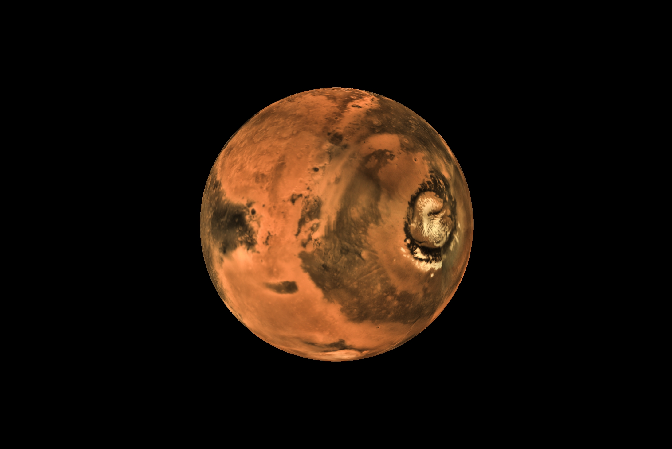
Mars
Mars je štvrtá planéta slnečnej sústavy v poradí od Slnka. Je to druhá najmenšia planéta (po Merkúre). Pomenovaná je po Marsovi, starorímskom bohovi vojny. Jeho dráha sa nachádza až za dráhou Zeme. Ide o planétu terestrického typu, to znamená, že má pevný horninový povrch pokrytý impaktnými krátermi, vysokými sopkami, hlbokými kaňonmi a ďalšími útvarmy.

Slide 13
jupiter
Jupiter má chemické zloženie podobné Slnku a ďalším hviezdam. Neexistuje presná definícia odlišujúca veľké hmotné planéty ako Jupiter od hnedých trpaslíkov, čo sú prechodné útvary medzi planétami a hviezdami. V každom prípade by Jupiter potreboval byť aspoň 80× hmotnejší, aby sa mohol stať hviezdou. Planéty, ktoré sú Jupiteru podobné hmotnosťou, rozmermi a zložením, sa nazývajú joviálne.

Slide 14
saturn
Saturn je šiesta planéta Slnečnej sústavy v poradí od Slnka, po Jupiteri druhá najväčšia z planét. Je známa i z prehistorického obdobia. Pomenovaný bol podľa rímskeho boha Saturna, ktorý je obdobou gréckeho Krona.
Saturn patrí medzi joviálne planéty, to znamená, že nemá pevný povrch, ale len hustú atmosféru, ktorá postupne prechádza do plášťa. Viditeľný povrch planéty tvorí svetložltá vrstva mrakov s nejasnými pásmi rôznych odtieňov, ktoré sú rovnobežné s rovníkom. Teplota v hornej oblačnej vrstve dosahuje −140 °C.

Slide 15
uran
Urán je siedma planéta od Slnka, tretia najväčšia a štvrtá najhmotnejšia planéta v slnečnej sústave. Patrí medzi plynné obry a spolu s Neptúnom aj medzi tzv. ľadové obry. Meno má po gréckom bohovi nebies Uránovi, čo je ojedinelé – ostatné planéty sú pomenované po rímskych bohoch.

Slide 16
neptun
Planéta bola objavená 23. septembra 1846 Johannom Gallom a študentom astronómie Louisom Arrestom. Astronómovia odvodili jeho existenciu z porúch v dráhe Urána.
So svojím rovníkovým priemerom 49 528 km je štvrtou najväčšou planétou, jeho hmotnosť však z neho robí tretiu najhmotnejšiu planétu slnečnej sústavy. Neptún je 17-krát ťažší ako Zem a iba o niečo prekonáva svoju susednú planétu Urán (14-krát ťažší ako Zem). Planéta je pomenovaná podľa starorímskeho boha mora Neptúna.

Slide 17
Stránky ,ktoré boli použité
https://www.cyberspaceorbit.com/indexback62.html
https://www.dreamstime.com/royalty-free-stock-image-zodiac-signs-image28095126
https://www.nationalgeographic.com/photography/photos/milestones-space-photography/
https://www.thebetterindia.com/160317/mangalyaan-stunning
-images-mars-isro/
https://nypost.com/2020/03/17/jupiters-mysterious-great-red-spot-is-shrinking/
https://www.istockphoto.com/photos/saturn?mediatype=photography&phrase=saturn&sort=mostpopular
http://setitagila-css.ru/uran.htmlv
https://www.jpl.nasa.gov/spaceimages/details.php?id=PIA01492
https://sk.wikipedia.org/wiki/Hlavná_stránka

Slide 18
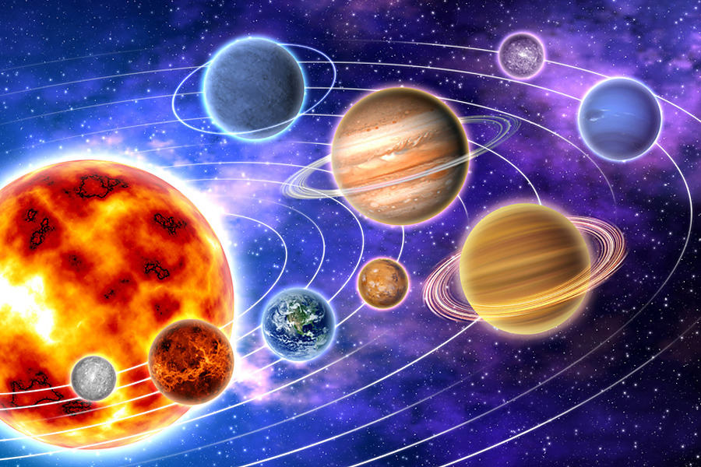
Ďakujem za pozornosť

